Slide 1



Elaboration d’une sonde
pour l’analyse de traces d’oxygène
dissous dans le sodium liquide
(ANAPURNa)
NEEDS 2014-2015
Projet Fédérateur Systèmes Nucléaires
(Instrumentation réacteur et PF Matériaux)
LEPMI (UMR 5279 : CNRS – Université de Grenoble Alpes)
Marlu Cesar STEIL, Jacques FOULETIER
CEA Saclay - DPC-SCCME-LECNA
Jean-Louis COUROUAU, Jonathan Unger, Véronique LORENTZ

Slide 2
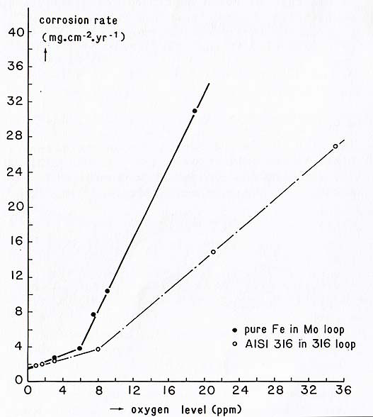

Contexte
2
Réacteur à Neutrons Rapides à caloporteur sodium et, notamment, en soutien au prototype ASTRID
Compatibilité du sodium avec les matériaux de structure sur le long terme (60 ans).
Kolster, 1984
Corrosion en milieu sodium liquide :
rôle prédominant des impuretés,
notamment de l’oxygène
Règles de conduite :
Teneur en oxygène aussi faible que possible
Purification par cristallisation hétérogène
Teneur contrôlée par des indicateurs de bouchage (non spécifiques de l’oxygène)
Développement système de mesure spécifique de
l’oxygène dissous en milieu sodium.
  Suivi in situ [réacteur et laboratoire (bancs d’essais)]

Slide 3
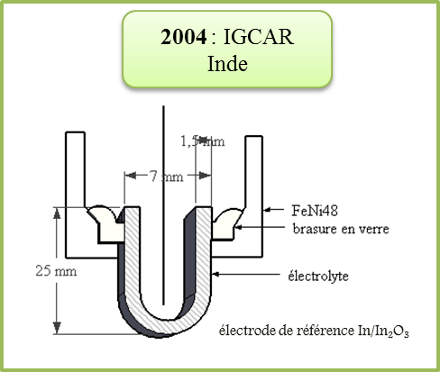
Contexte
3
Sonde potentiométrique en thorine
(ThO₂) yttriée, depuis les années 70
Rappel du fonctionnement
d’une sonde potentiométrique
Westinghouse (1968-1978); Harwell (1975-1985), MkII
EDF-CEA (1986), Oxyfra; General Electric (1974);
Harwell (1983), MkIII
E
Electrolyte (céramique
ionique 0²⁻ - ThO₂/Y₂O₃)
Référence In/In₂O₃
so
Sodium liquide
Thorine (ThO₂) yttriée (CLASSEE MATIERE NUCLEAIRE)
Utilisation en laboratoire (CORRONa au LECNA)
Nécessité de trouver de nouveaux matériaux

Slide 4
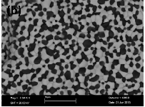
Objectifs
4
  Bonne tenue des matériaux HfO₂ et Al₂O₃ dans Na Liquide
  2013 : Elaboration et caractérisation de composites céramiques du type HfO₂-x% en mol Y₂O₃- y % en vol. Al₂O₃ : x : 1, 10 et 15 % mol,
  y = 0, 25 ou 50 % vol. (code HxYyA)
- Tests de tenue dans le sodium liquide
  H10Y50A
  2014 : Essais réalisés dans CORRONa en conditions sévères (T, O)
  Composites HfYO₂ – Alumine : composition choisie et testée
  Sonde prototypique : gaine HfO₂ dopée Y₂O₃
  2015 : 3 Volets
  1-Résistance chimique en milieu sodium liquide de céramiques
  Reprise de l’étude de façon systématique
  2-Elaboration d’une sonde composite à base d’alumine et de hafnie
  Composite H10Y50A
  3-Qualification de sondes prototypiques en sodium
  Finalisation du banc de mesures dédié (adaptation d’une BàG existante)
  Etalonnage préliminaire, test de sensibilité, durée de vie …
  Essais avec les sondes réalisées en 2014 (gaines à base d'HfO₂).

Slide 5
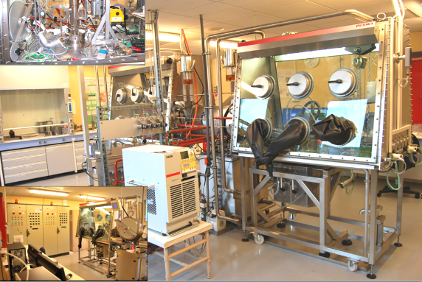

1-Résistance chimique en milieu sodium liquide
de céramiques
5
  Essais réalisés dans CORRONa (2014)
  Conditions (T, O)
Corrosion zone
Banc d’essais CORRONa a&b (Système étanche en BàG, 2,3 kg de Na, statique, creuset Mo, 30 000 h d’essais depuis 2010)
Zr, Y, Hf, Si
compatibilité
Ceramic
Mécanismes proposés (type, impact, paramètres)
Corrosion généralisée
Dissolution, oxydation + Réduction
-> surface affectée, couche de corrosion
Corrosion localisée (JdG)
oxydation intergranulaire + dissolution
-> perte de masse, pénétration sodium, désintégration
Effets thermomécaniques
-> Fissuration, pénétration sodium
Al₂O₃ + Na (ou Na₂O) = Na₂O.Al₂O₃
SiO₂ + Na (ou Na₂O) = Na₂SiO₃
Microfissuration + pénétration Na + choc thermique
Zr, Hf etc.
Composition chimique, élaboration
Kano-1995 effet démontré de la silice sur la CIG de l’alumine
Composition chimique, Thermodynamique et cinétique
Densité (porosité ouverte), microstructure (phase, taille des grains), composite

Slide 6
1-Résistance chimique en milieu sodium liquide
de céramiques
6
  Etablir des cinétiques de corrosion
  Nouvelle étude systématique (Essai 18) :
  T = 450°C ; moins d’une ppm en oxygène
  Temps de contact avec le sodium : 250, 500, 1000, 2000 et 4000 h.
  Céramiques :
    Céramiques « zircone » : TZ3YD et TZ8Y
    Céramiques composites : HfO₂ - x % en mol Y₂O₃ - y % en vol. Al₂O₃ : x : 10 % mol,
    y = 0, 25 et 50 % vol (H10Y25A et H10Y50A)
  Effets observés :
  1- Variation de masse (dissolution, produits de réaction ou pénétration sodium)
  2- Pénétration du sodium : dégradation limitée en surface et modification du faciès de rupture
  3-Décoloration en surface et sur un front de réaction (lacunes)

Slide 7
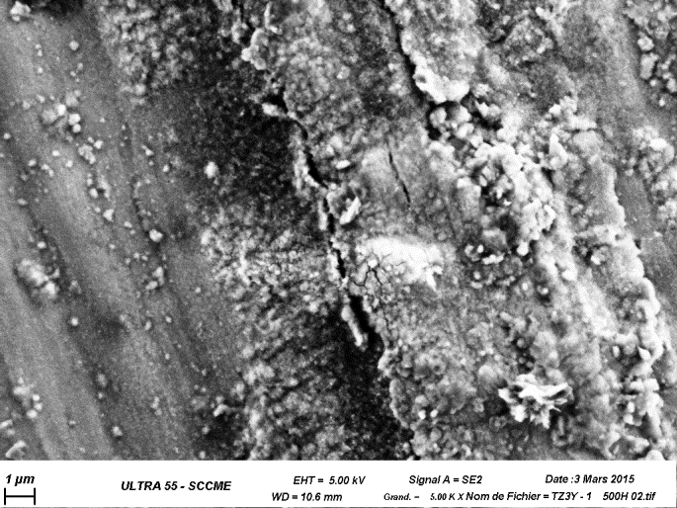
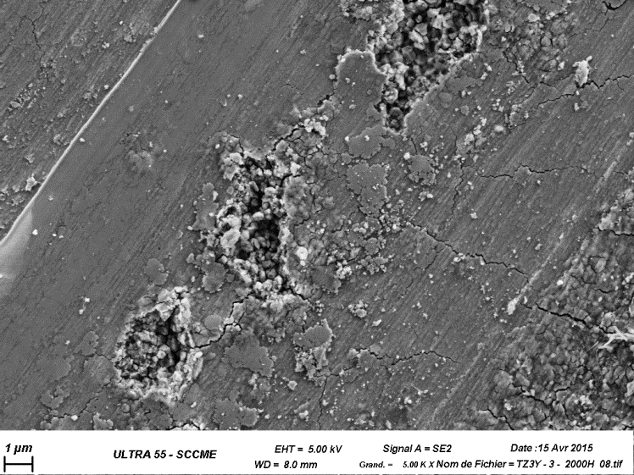
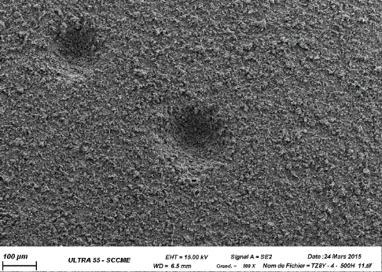
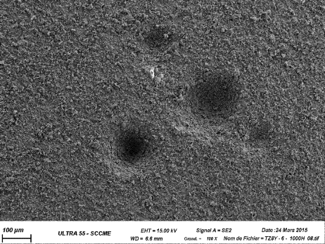
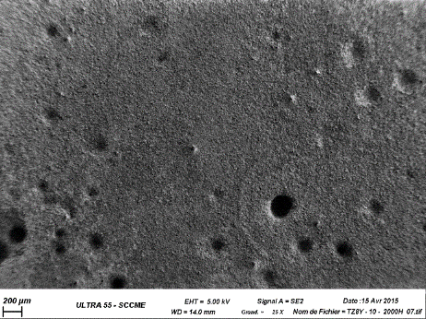
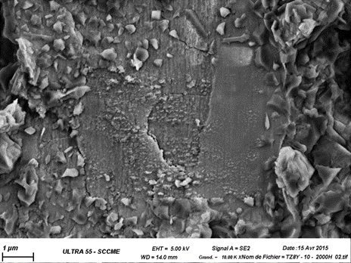
Observations microstructurales
450°C ; moins d’une ppm en oxygène
7
    Céramiques « zircone » : TZ3Y et TZ8Y (essai 18)
TZ3Y – surfaces – 500 h et 2000 h
TZ8Y – surfaces
500 h (X 100), 1000 h (X 100), 2000 h (X 25) et 2000 h (X 5000)
surface

Slide 8
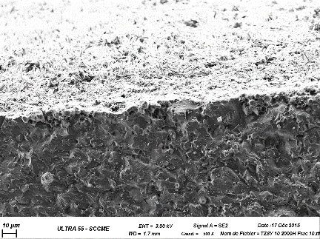
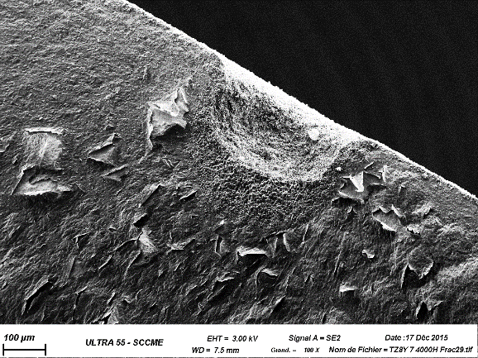
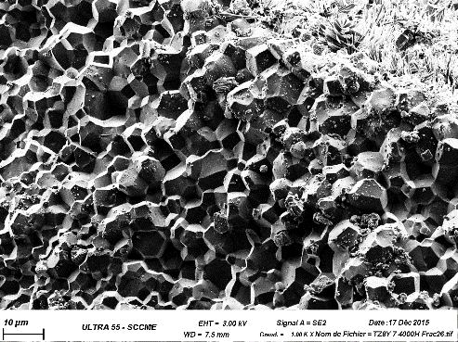
Observations microstructurales
450°C ; moins d’une ppm en oxygène
8
    Céramiques « zircone » : TZ8Y 4000 h (essai 18)
    Observations de surface fracturée
Interface
Interface
surface
  Dégradation limitée en surface et modification du faciès de rupture

Slide 9
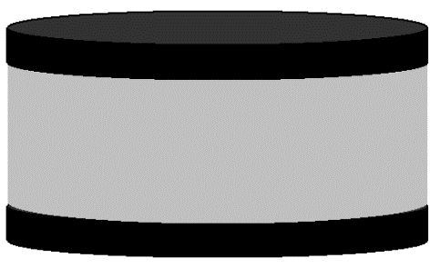
Caractérisation électrique des matériaux
9
Spectroscopie d’impédance
électrode
Electrolyte
(céramique)
électrode
Diagramme de Nyquist
ω
-Im(Z)
Bulk
Blocage (jg)
Réaction d’électrode
R1
R2
Re(Z)
Elaboration
Matériau
Dégradation (jg) ?

Slide 10
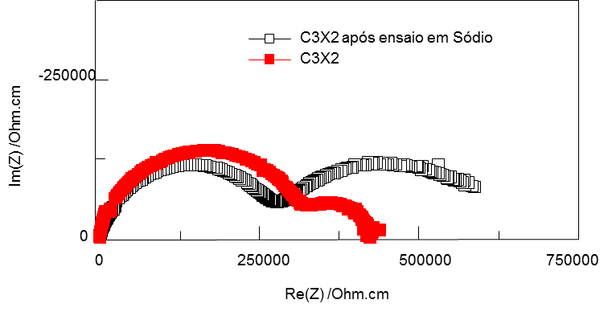
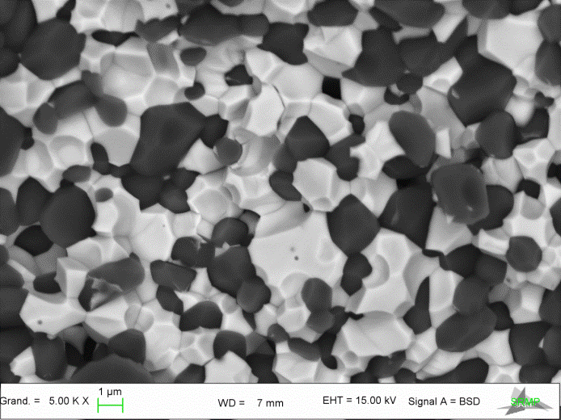
Matériaux soumis à des conditions extrêmes (550°C, 1-10 ppm, 3 000 h)
10
  H10Y50A
Modification importante
aux basses fréquences :
Joints de grains !
Avant Na
Après Na
  H10Y50A
Changements de la microstructure
Déchaussement des grains visible au MEB-FEG

Slide 11
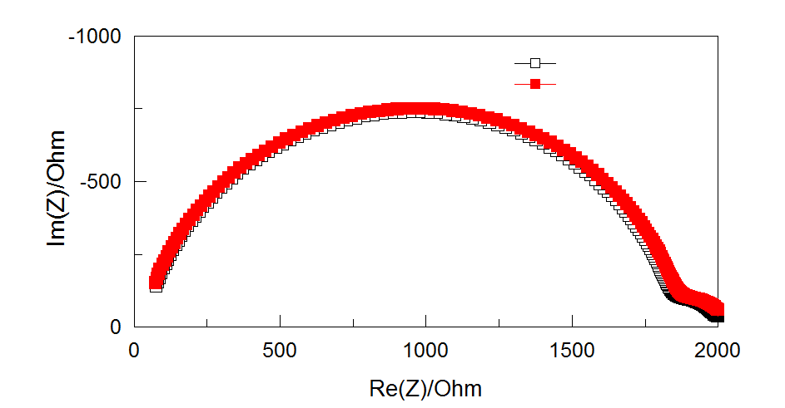
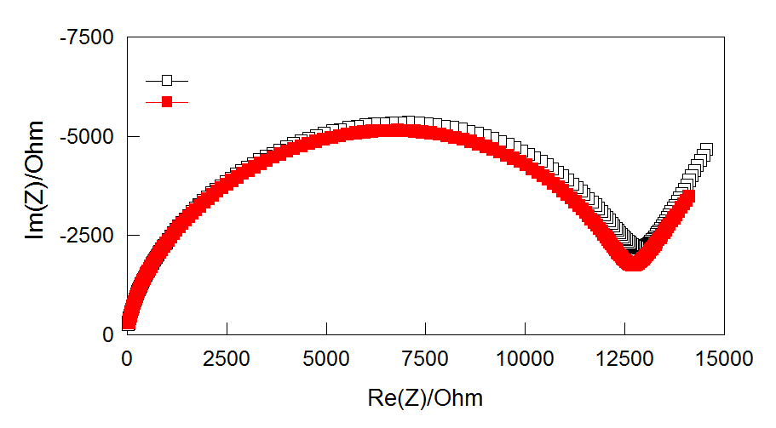
1-Résistance chimique en milieu sodium liquide de céramiques
(450°C ; moins d’une ppm en oxygène)
11
Caractérisation en cours : TZ8Y et H10Y50A après 250 et 1000 h
Mesures effectuées sous N₂ (~1 ppm O₂) afin d’éviter la réoxydation
Electrodes de mesure : dépôt d’Ag
Après Na
Zircone cubique YSZ (TZ8Y)
  Composite H10Y50A
350°C
YSZ 250h
H10Y50A 250h
400°C
YSZ 1000h
H10Y50A 1000h
Grains
Grains
Jusqu’à 1000 h:
  Pas de modification des diagrammes
  Pas de changements des propriétés électriques
  Mesures en cours pour 2000 et 4000 h

Slide 12
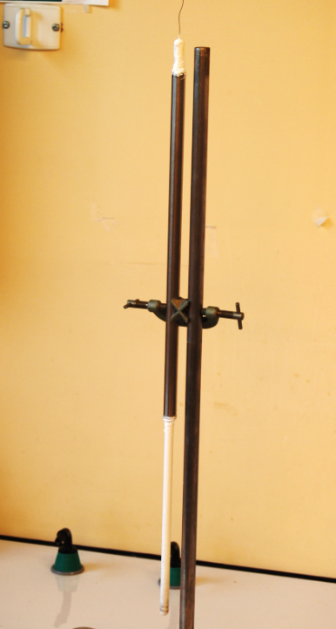
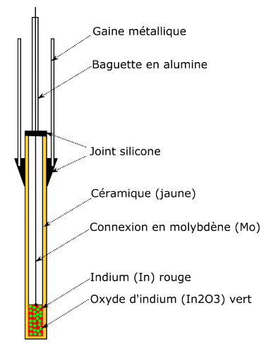
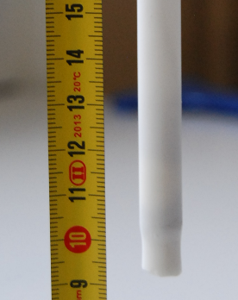
  2-Elaboration d’une sonde composite
  à base d’alumine et de hafnie
12
  Electrolyte : Composite H10Y50A
  Fabrication de la poudre (1kg) : LEPMI à Grenoble
  Deux étapes : - synthèse de Hf_{0,90}Y_{0,10}O₂
  - mélange entre Hf_{0,90}Y_{0,10}O₂ et Al₂O₃ (50/50 % vol.)
  Fabrication des gaines céramiques : CTTC à Limoges
  Finalisation du mélange, mise en forme et frittage
  Fabrication de la sonde : LECNA à Saclay
  Electrode de référence : en indium (In/In₂O₃)
  Fils de mesure (f.e.m.): conducteur en molybdène.

Slide 13
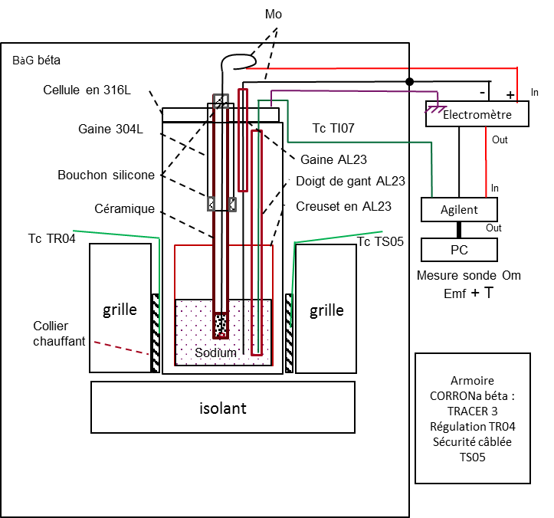
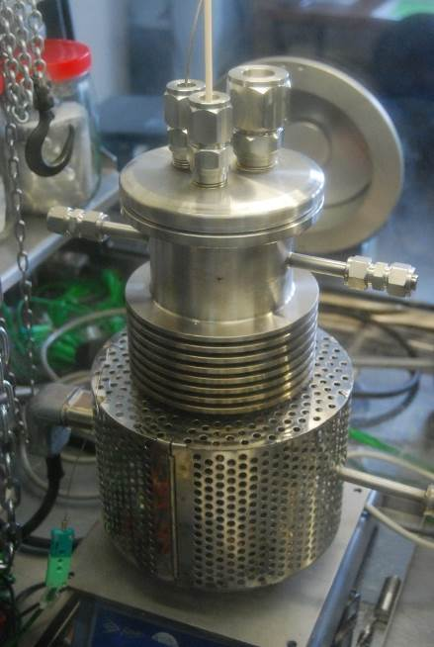
  3-Qualification de sondes prototypiques en sodium
13
  Etalonnage préliminaire, test de sensibilité, durée de vie, …
  Deux essais avec les sondes réalisées en 2014 (Hf_{0,90}Y_{0,10}O₂)
  Deux essais avec des gaines commerciales de zircones (4,6Y-PSZ et 5,7Y-FSZ)
  Températures comprises entre 160 et 300°C (Teneur en oxygène : < 1ppm)
Banc de test dédié aux cellules prototypiques
Boîte à gants BETA au laboratoire LECNA

Slide 14
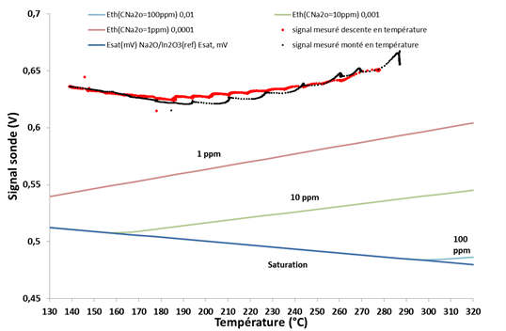
  3-Qualification de sondes prototypiques en sodium
14
Températures comprises entre 160 et 300°C ; Teneur en oxygène < 1ppm
Durées de vie :
Hafnies : 900 h et 700 h environ
Zircones, quelques dizaines d’heures
Vitesse d’attaque intergranulaire
plus faible pour les hafnies
Sonde fabriquée avec les gaines de composition H10Y
A partir de 200°C, le signal suit la température et la pollution en oxygène dissous selon la relation théorique
Basse température : durée d’équilibrage importante (électrode de référence ?)
Durée de vie insuffisante pour pouvoir étalonner d’une manière certaine avec l’oxyde de sodium.
Premiers résultats avec des sondes qui ont duré plusieurs centaines d’heures
Un composite Hafnie/alumine peut permettre d’être moins sensible à la corrosion intergranulaire et de fonctionner à T 350-400°C.

Slide 15
Conclusion
15
2015 : cellule prototypique
  Volet 1-Résistance en milieu sodium liquide de céramiques
  Etude systématique en cours (Essais 18)
    Pour les zircones attaque limité à la surface et au tour des défauts microstructuraux (fissures, pores)
    Pas de modification des propriétés électriques jusqu’à 1000h.
  Volet 2-Elaboration d’une sonde composite
  Gaines de céramique composite H10Y50A sont prêtes
  Volet 3-Qualification de sondes prototypiques en sodium
  Le banc de mesures dédié a été finalisé
  Premiers résultats avec des sondes (hafnie) qui ont duré plusieurs centaines d’heures (entre 200 et 300°C).

Slide 16
Perspectives
16
2016 : propositions
  Volet céramiques pour sonde oxygène – compatibilité Na
  Finaliser la caractérisation des échantillons (450°C, < 1 ppm O₂) Caractérisation des propriétés électriques après passage en sodium.
  Essais à différentes températures et teneurs en oxygène (pastilles fabriquées au LEPMI et échantillons prélevés sur des tubes commerciaux en zircone).
  Volet sonde prototypique composite
  Démarrage des essais de qualification des sondes prototypiques fabriquées avec les gaines céramiques de type composite réalisées en 2015 (LEPMI-CTTC).
Objectif : Démonstration complète sur un système
(durée de vie supérieure à 1000h !)

Slide 17
17
Merci pour votre attention !
Merci à NEEDS

